Slide 1


Порядок регистрации
территориального
общественного самоуправления
в качестве юридического лица
Управление Министерства юстиции Российской Федерации по Тульской области

Slide 2

В качестве юридических лиц на территории Тульской области по состоянию на 25 ноября 2016 зарегистрировано 50 территориальных общественных самоуправления: так в 2011 году было зарегистрировано – 4 ТОС, в 2012 – 2, в 2013 – 7, в 2014 - 24, в 2015 – 5, в 2016 – 7.

Slide 4

ПРОТОКОЛ № 1
Заседания инициативной группы по созданию Общественной организации «Территориальное общественное самоуправление ___________________________________»
Место проведения – г.Тула
Дата проведения – 25.11.2016
Время проведения – 11.00
Председатель: Иванов И.М.
Секретарь: Смирнов А.Р.
Лицо, ведущее подсчет голосов: Антонов Р.П.
Присутствовали: Иванов И.М., Смирнов А.Р., Антонов Р.П.
1.О количественном составе жителей Общественной организации «Территориальное общественное самоуправление_____________________________», проживающих на территории учрежденной решением Собрания депутатов муниципального образования ____________________.
2.Норма представительства на учредительной конференции Общественной организации «Территориальное общественное самоуправление_________________________________________».
3.Проведение учредительной конференции Общественной организации «Территориальное общественное самоуправление ____________________________».
4.Повестка дня учредительной конференции Общественной организации «Территориальное общественное самоуправление________________________».

Slide 5
После рассмотрения всех вопросов единогласно решили:
1. Количественный состав жителей территории Общественной организации «Территориальное общественное самоуправление_______________________________________» определенной решением Собрания депутатов муниципального образования________________________ от __________ №__________, составляет _______ человек (справка администрации ______________ от ___________ №___________).
2. Утвердить норму представительства: один делегат от _____ жителей, имеющих право участвовать в деятельности Общественной организации «Территориальное общественное самоуправление __________________________».
3. Утвердить порядок и сроки проведения учредительной конференции Общественной организации «Территориальное общественное самоуправление_____________________» - __________г.
4. Утвердить повестку дня учредительной конференции Общественной организации «Территориальное общественное самоуправление__________________________________».
Приложение
- повестка дня учредительной конференции
Председатель заседания Иванов И.М.
Секретарь заседания Смирнов А.Р.

Slide 6
Собрание граждан по вопросам организации и осуществления территориального общественного самоуправления считается правомочным, если в нем принимают участие не менее одной трети жителей соответствующей территории, достигших шестнадцатилетнего возраста.
Конференция граждан по вопросам организации и осуществления территориального общественного самоуправления считается правомочной, если в ней принимают участие не менее двух третей избранных на собраниях граждан делегатов, представляющих не менее одной трети жителей соответствующей территории, достигших шестнадцатилетнего возраста.

Slide 7

ПРОТОКОЛ № 1
Учредительной конференции
Общественной организации «Территориальное общественное самоуправление
______________________________»
Место проведения –
Дата проведения -
Время проведения –
Председатель конференции:
Секретарь конференции:
Лицо, ведущее подсчет голосов:
Инициативная группа по подготовке и проведению учредительной конференции - 5 человек:
____________________________________________________________________.
В соответствии с решением Собрания депутатов муниципального образования город
____________________________________ от _____________г. №____________
«Об установлении территориальных границ деятельности территориальных общественных
самоуправлений на территории муниципального образования________________________»
установлена граница территории деятельности Территориального общественного самоуправления
согласно описанию.
На соответствующей территории проживает ___________ человек, достигших 16 летнего возраста
(справка администрации ________________ от _________г. №________).
В общих собраниях по избранию делегатов на учредительную конференцию приняло участие _________ человек,
что соответствует требованиям действующего законодательства.
Норма представительства установлена инициативной группой исходя из расчета ____ человек - один делегат.
Исходя из количественного состава жителей данной территории и нормы представительства на
Учредительную конференцию избраны и присутствуют _________ делегатов: _________________________.

Slide 8
Повестка дня:
1.Утверждение названия Общественной организации
«Территориальное общественное самоуправление ____________.
2.Создание Общественной организации «Территориальное
общественное самоуправление _____________________.
3.Утверждение Устава Общественной организации
«Территориальное общественное самоуправление ______________________».
4.Избрание коллегиального исполнительного органа –
Совета/Комитета и избрание Председателя Совета/Комитета
Общественной организации «Территориальное
общественное самоуправление_______».
5.Избрание Ревизора Общественной организации
«Территориальное общественное самоуправление_____».
6.Уполномочивание участника учредительной конференции на
представление документов в компетентный государственный орган
для государственной регистрации Общественной организации
«Территориальное общественное самоуправление___________________».

Slide 9

С 11 июля 2016 года применяется Общероссийский классификатор видов экономической деятельности ОК 029-2014 (КДЕС Ред. 2)
(94.99 - Деятельность прочих общественных организаций, не включенных в другие группировки)

Slide 10
Проблемные вопросы:
1)определение даты проведения учредительной конференции;
2)нарушение порядка избрания
делегатов учредительной конференции;
3)избрание учредителем ТОС
лица, не проживающего на
территории деятельности ТОС;
4)избрание органов ТОС,
не предусмотренных положением о соответствующем ТОС.

Slide 11

Пакет документов, необходимых для государственной регистрации территориального общественного самоуправления при создании:
Заявление по форме № Р11001 - в 2 экземплярах;
Решение Тульской городской Думы или решение собрания депутатов соответствующего муниципального образования о границах деятельности Тос;
Протокол заседания инициативной группы территориального общественного самоуправления;
Протокол учредительной конференции Территориального общественного самоуправления – в 2 экземплярах;
Свидетельство о регистрации Устава территориального общественного самоуправления;
Государственная пошлина в размере 4000 руб.
Устав – в 3 экземплярах;
Справка о количестве жителей, достигших 16 летнего возраста и проживающих на соответствующей территории.

Slide 12
В случае внесения изменений в учредительные документы ТОС необходимо представить следующий пакет документов:
Заявление по форме Р13001 – в 2 экземплярах.
Протокол конференции ТОС, содержащий вопросы изменения наименования ТОС, внесения изменений в Устав ТОС.
Свидетельство о регистрации ТОС.
Устав – в 3 экземплярах.
Внесение изменений в ЕГРЮЛ:
Заявление по форме Р14001 –в 2экземплярах
Протокол конференции ТОС

Slide 13

Исключение из состава учредителей
МРИ ФНС № 10 по ТО – г.Тула, Красноармейский пр-кт д.48/2
Заявление по форме Р14001
подается лично учредителем, который выходит из состава
учредителей ТОС.

Slide 14
ОТЧЕТНОСТЬ НЕКОММЕРЧЕСКИХ ОРГАНИЗАЦИЙ
Срок предоставления отчетности НКО – 15 апреля 2017 г.
Формы отчётов утверждены Приказом Министерства юстиции России от 29.03.2010 № 72.
Для общественных организаций, общественных движений это отчёт об объёме получаемых общественным объединением от международных и иностранных организаций, иностранных граждан и лиц без гражданства денежных средств и иного имущества, о целях их расходования или использования и об их фактическом расходовании или использовании за 2015 год (форма ОН0003), а также сообщение о продолжении деятельности в 2017 году.

Slide 15
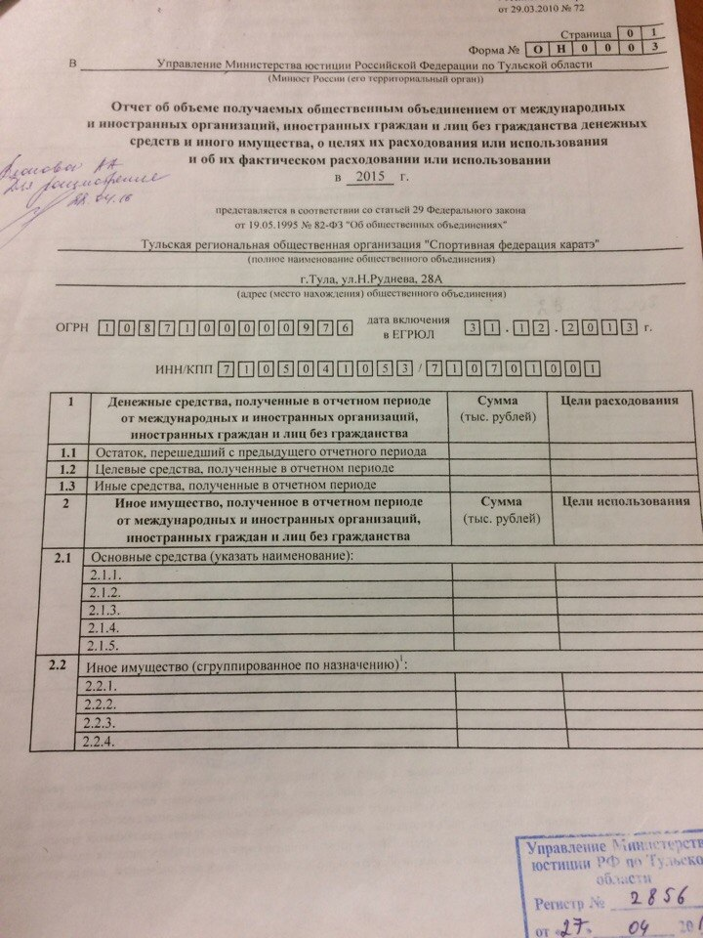
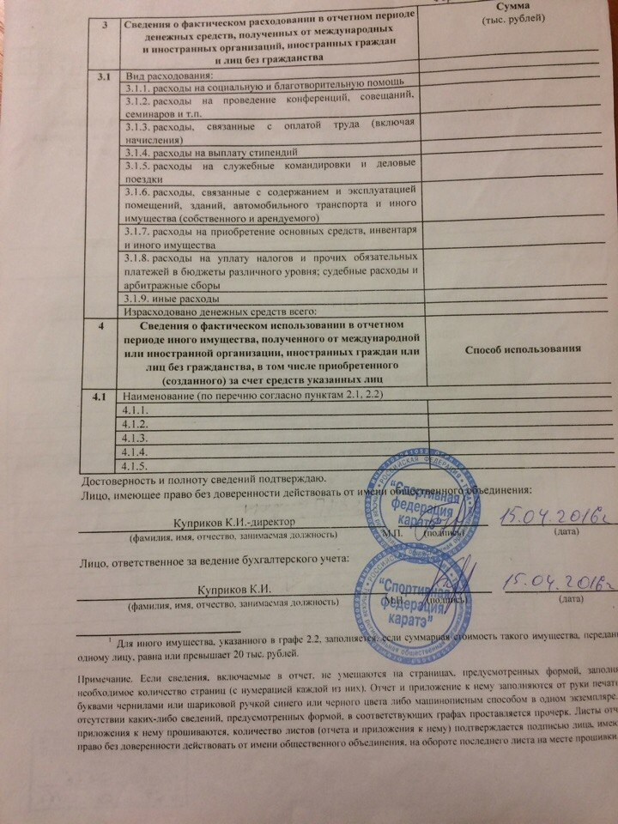

Slide 16

Всю необходимую информацию о государственной регистрации, об отчетности территориальных общественных самоуправлений Вы можете узнать на сайте Управления (to71.minjust.ru ) в разделе некоммерческие организации или по телефонам 8 (4872) 55-83-87, 30-10-60.

Slide 17


